Slide 1
TEOLOGIA DO DEIXAR
Mateus 19.27-30

Slide 2
PARA SEGUIR A JESUS, TEMOS QUE DEIXAR MUITAS COISAS!
Nem sempre isso é informado, e o resultado é tristeza e confusão.
Ao longo das páginas da Bíblia encontramos uma verdadeira Teologia do Deixar.

Slide 3
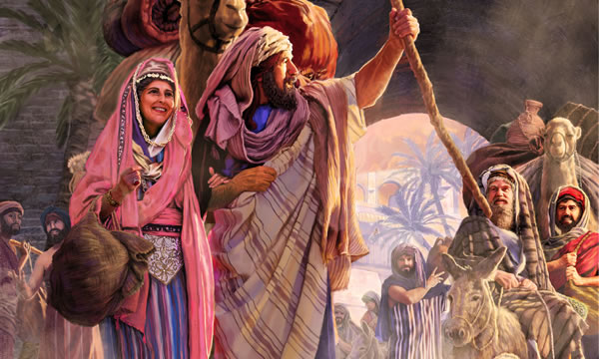
Abraão deixou sua terra

Slide 4
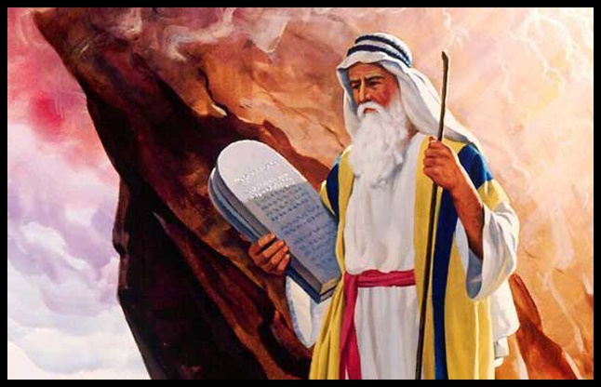
Moisés deixou o palácio

Slide 5
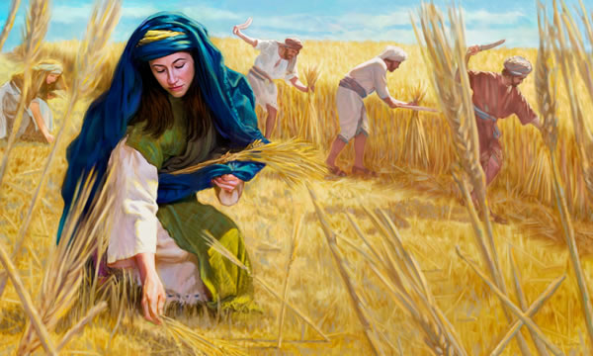
Rute deixou o seu povo

Slide 6
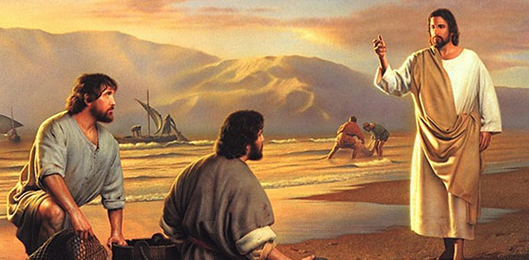
Os discípulos deixaram as redes

Slide 7
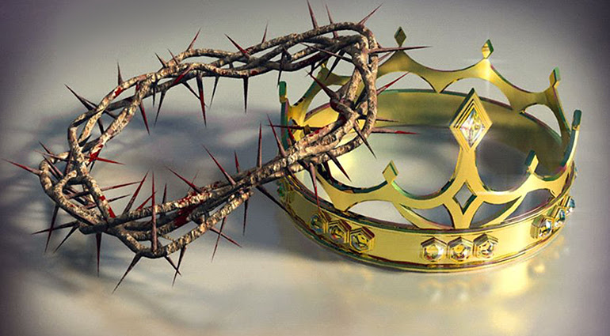
Jesus deixou sua glória

Slide 8
PRECISAMOS DEIXAR NOSSOS PECADOS
“Portanto, nós também, pois que estamos rodeados de tão grande nuvem de testemunhas, deixemos todo embaraço, e o pecado que tão de perto nos rodeia, e corramos com perseverança a carreira que nos está proposta” (Hebreus 12.1).

Slide 9
PRECISAMOS DEIXAR NOSSAS MÁGOAS
“Tendo cuidado de que ninguém se prive da graça de Deus, e de que nenhuma raiz de amargura, brotando, vos perturbe, e por ela muitos se contaminem” (Hebreus 12.15).

Slide 10
PRECISAMOS DEIXAR NOSSAS CULPAS
“O que encobre as suas transgressões nunca prosperará, mas o que as confessa e deixa alcançará misericórdia” (Provérbios 28.13).

Slide 11
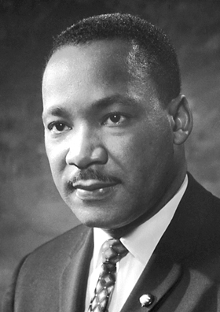
EXISTEM COISAS QUE ENTREGAMOS VOLUNTARIAMENTE
“Tudo o que eu tentei guardar em minhas mãos eu perdi, mas o que eu entreguei nas mãos de Deus eu ainda tenho” (Martin Luther King).

Slide 12
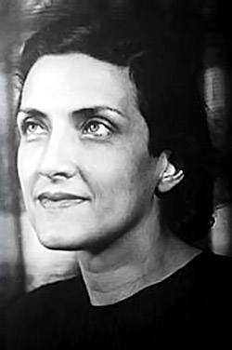
EXISTEM COISAS QUE A VIDA TIRA DE NÓS
“Aprendi com as primaveras a me deixar cortar para poder voltar sempre inteira” (Cecília Meireles).

Slide 13
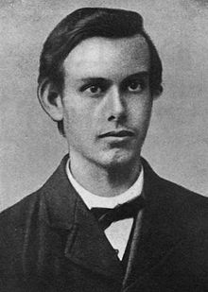
EXISTEM COISAS QUE DEUS PEDE QUE LHE ENTREGUEMOS
“Tirei de ti todas as coisas, não para teu fracasso, mas para que pudesses encontrá-las em meu abraço” (Francis Thompson).

Slide 14
RECOMPENSAS DO DEIXAR
Recebemos muito mais do que deixamos.
Herdamos a vida eterna.
Vivemos com aquele que nunca nos deixa.

Slide 15
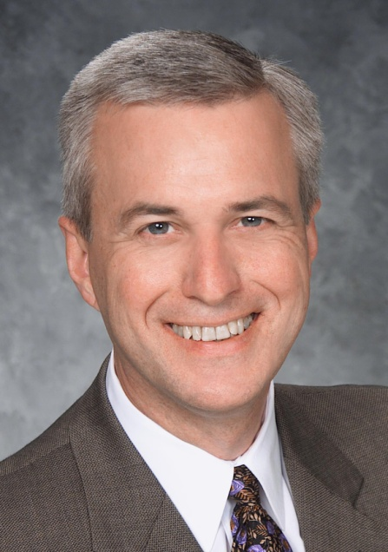
“Mais cedo ou mais tarde, tudo o mais é abandonado por amor somente àquele que nunca perderemos” (M. Craig Barnes).

Slide 16
EXISTEM COISAS QUE VOCÊ PRECISOU – OU PRECISA – DEIXAR?
AS MÃOS DE DEUS SÃO O MELHOR LUGAR...

